Slide 1



CHÀO MỪNG CÁC EM ĐẾN VỚI GIỜ ÂM NHẠC

Slide 2
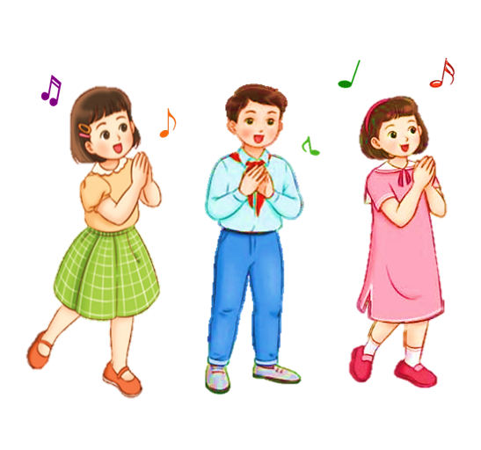
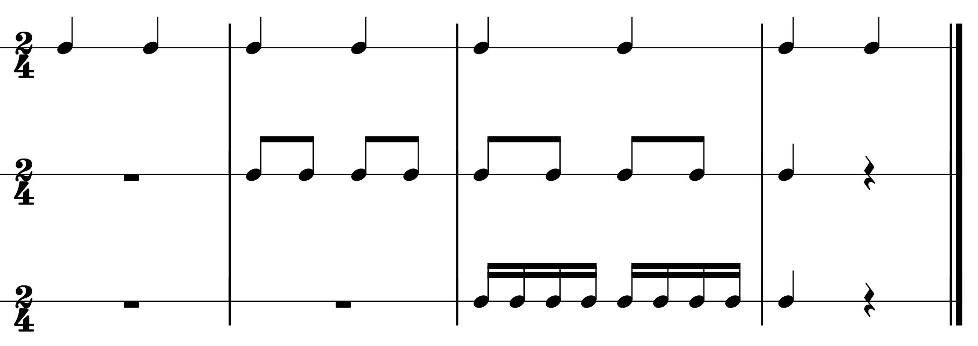
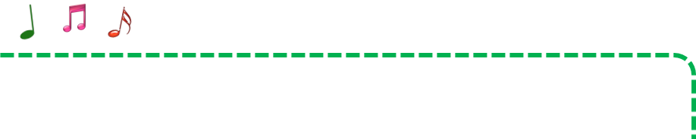
Khởi
động
&=============================================
Vỗ tay theo nhóm và kết hợp các nhóm
1
2
3
- Cả ba nhóm kết hợp
Notes:
Chia lớp thành 3 nhóm: Nhóm 1 hướng dẫn vỗ tay theo hình nốt đen/ Nhóm 2 vỗ tay theo hình nốt móc đơn/ Nhóm 3 vỗ tay theo hình nốt móc kép. Sau khi tập thuần thục cho kết hợp cả 3 nhóm.

Slide 3
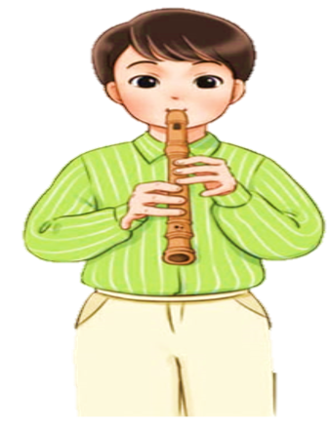
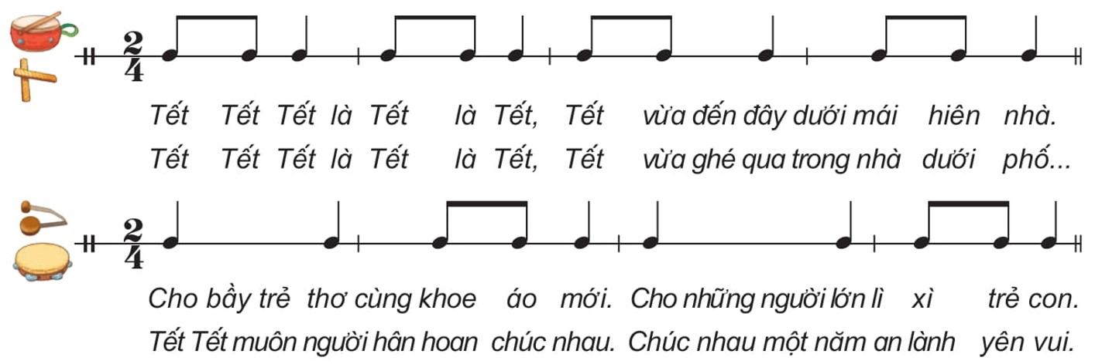
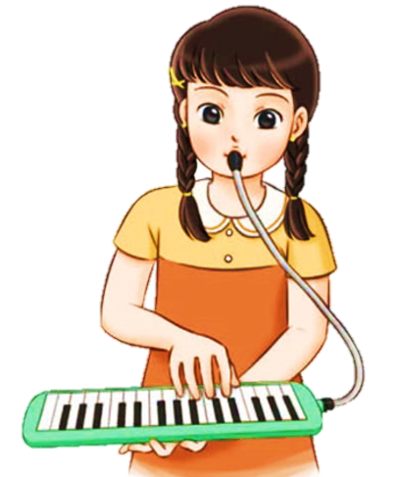
Thứ ngày tháng năm 2023
Âm nhạc
Chủ đề 4 - Tiết 14
Ôn bài hát Tết là Tết
Thể hiện nhạc cụ gõ hoặc nhạc cụ giai điệu

Slide 4




&===================!
Luyện tập – Thực hành
1. Ôn bài hát: Tết là Tết
Chúng mình nghe và cảm nhận lại bài hát kết hợp biểu lộ cảm xúc.
Notes:
GV hát lại cho HS nghe và cảm nhận

Slide 5
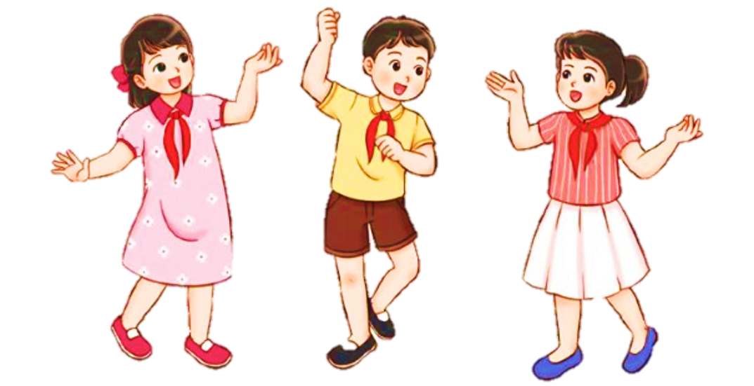
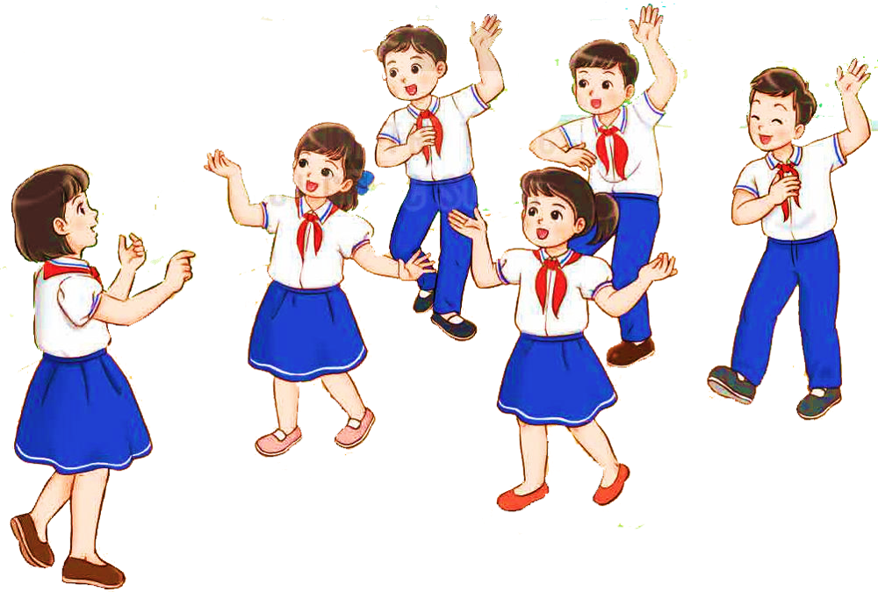
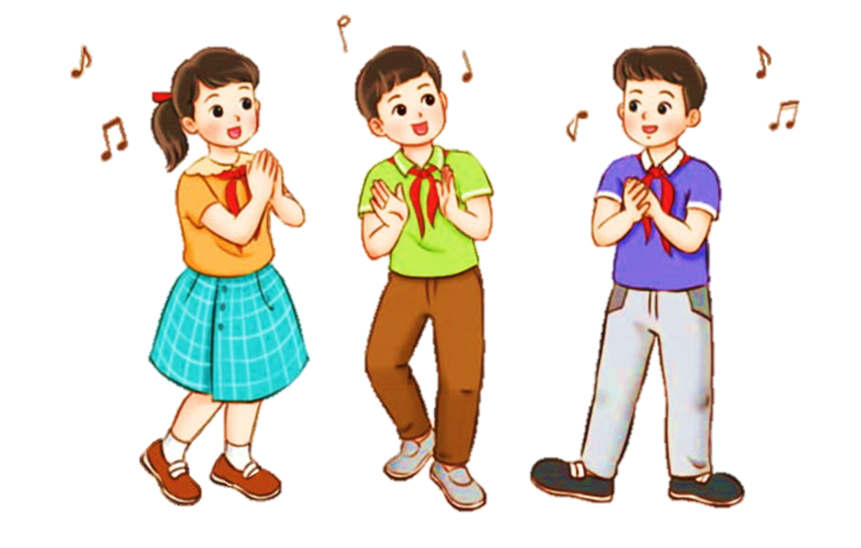
&===================!
Luyện tập – Thực hành
1. Ôn bài hát: Tết là Tết
Các tổ/ nhóm luyện tập hát, tự thảo luận để sáng tạo động tác vận động cơ thể hoặc động tác phụ họa và nhận xét cho nhau!

Slide 6
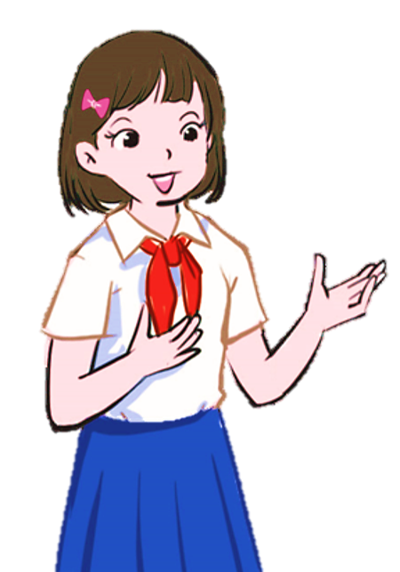
&===================!
Luyện tập – Thực hành
1. Ôn bài hát: Tết là Tết
Chúng mình nghe bài hát theo 2 cách sau đó đưa ra ý kiến xem cách hát nào phù hợp hơn, hay hơn nhé!
Notes:
GV hát theo 2 cách: Hát đều đều bình thường và hát nảy lên chút, hơi ngắt từng từ. Hs nhận xét xem cách nào hay hơn, phù hợp hơn, thể hiện tính chất vui tươi, rộn ràng ngày Tết. Qua đó giúp các em hiểu và biết cách thể hiện đúng tính chất bài hát. GV có thể tổ chức cho HS đọc rap lời ca kết hợp vận động cơ thể.

Slide 7


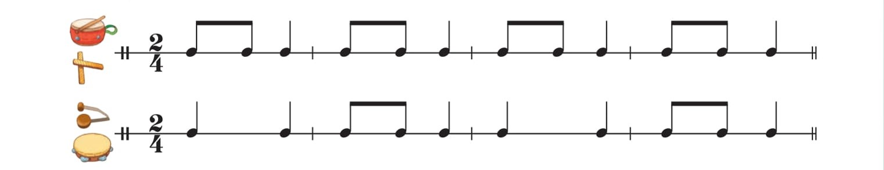

&===================!
Hình thành kiến thức mới
2. Thể hiện nhạc cụ gõ hoặc
nhạc cụ giai điệu
Nhạc cụ gõ
Chúng mình quan sát, nghe gõ mẫu.
Notes:
GV lựa chọn dạy nhạc cụ gõ hoặc nhạc cụ giai điệu tùy theo điều kiện của địa phương. Cho HS quan sát, nhận xét, tự phát hiện ra các hình tiết tấu giống nhau.

Slide 8
&===================!
Hình thành kiến thức mới
2. Thể hiện nhạc cụ gõ hoặc
nhạc cụ giai điệu
Nhạc cụ gõ
Chúng mình thực hiện gõ nối tiếp theo hình tiết tấu.
Kết hợp cả hai hình tiết tấu
Notes:
GV chia lớp thành 4 nhóm và cho luyện tập lần lượt từng nhóm. Ở mỗi nhóm GV chia đôi số HS trong nhóm sử dụng 2 loại nhạc cụ khác nhau, một nửa nhóm gõ 2 ô nhịp đầu tiên, nửa nhóm gõ 2 ô nhịp còn lại. Khi thuần thục thì cho kết hợp 2 hình tiết tấu (Tùy đối tượng HS có thể cho kết hợp hoặc chỉ gõ riêng từng tiết tấu)

Slide 9
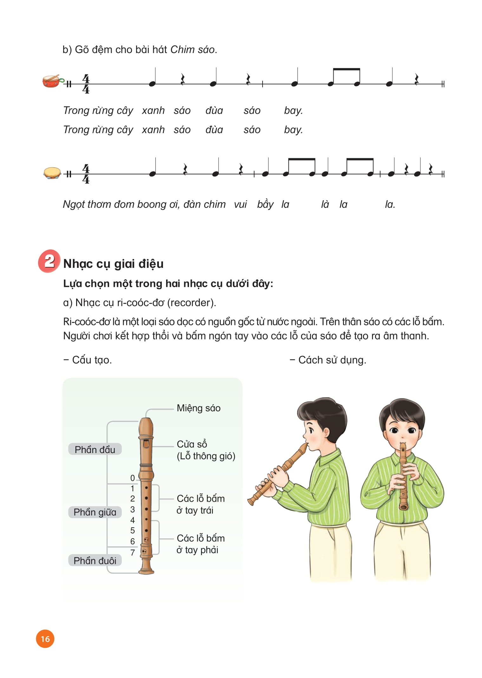
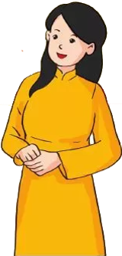
&===================!
Hình thành kiến thức mới
2. Thể hiện nhạc cụ gõ hoặc
nhạc cụ giai điệu
Nhạc cụ giai điệu
Hãy cho biết hình dạng, cấu tạo, vị trí ngón bấm nốt Si?
Notes:
GV lựa chọn dạy 1 trong 2 loại nhạc cụ. GV đặt 1 số câu hỏi để kiểm tra kiến thức và kĩ năng của HS về sáo ri-coóc-đơ.

Slide 10

&===================!
Hình thành kiến thức mới
2. Thể hiện nhạc cụ gõ hoặc
nhạc cụ giai điệu
Nhạc cụ giai điệu
&=2==h==!===h==!===h==!===h===.
Chúng mình hãy thổi lại nốt Si theo mẫu âm đã học ở chủ đề 2 nhé!
Tư thế thổi sáo. Chú ý vị trí đặt các ngón tay, thả lỏng, không nắm chặt, môi ngậm miệng sáo không quá sâu, …
Notes:
Một nhóm/ cá nhân thực hành thổi.

Slide 11
&===================!
Hình thành kiến thức mới
2. Thể hiện nhạc cụ gõ hoặc
nhạc cụ giai điệu
Nhạc cụ giai điệu
Chúng mình đọc tên nốt và gõ phách đúng mẫu âm.
&=2==h==!===h==!==X===X==!===h===.

Slide 12
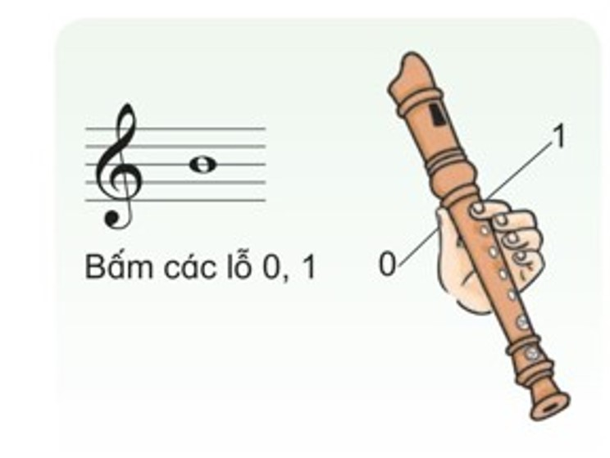
&===================!
Hình thành kiến thức mới
2. Thể hiện nhạc cụ gõ hoặc
nhạc cụ giai điệu
Nhạc cụ giai điệu
&=2==h==!===h==!==X===X==!===h===.
Chúng mình thực hành thổi nốt Si theo mẫu âm nhé!
Notes:
* (Cho HS luyện tập thổi theo nhóm, đôi bạn, cá nhân. GV đếm phách, sửa sai; cho HS tự nhận xét nhau, GV nhận xét , khen ngợi)

Slide 13
&===================!
Hình thành kiến thức mới
2. Thể hiện nhạc cụ gõ hoặc
nhạc cụ giai điệu
Nhạc cụ giai điệu
&=2==h==!===h==!==X===X==!===h===.
Chúng mình thổi ghép với nhịp điệu nhé!

Slide 14
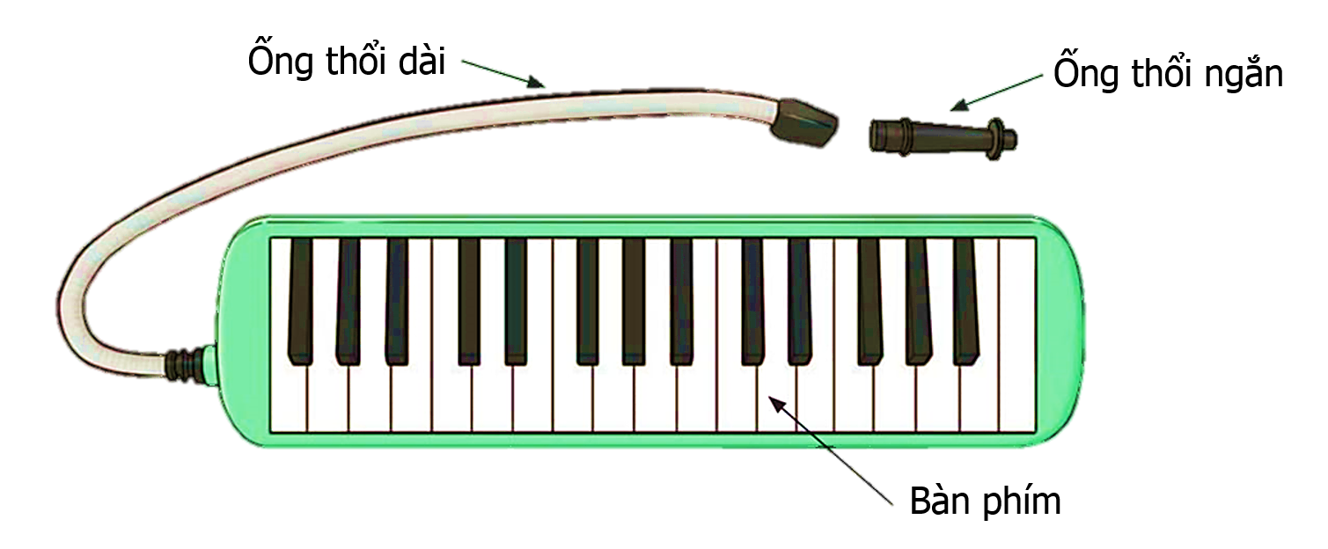
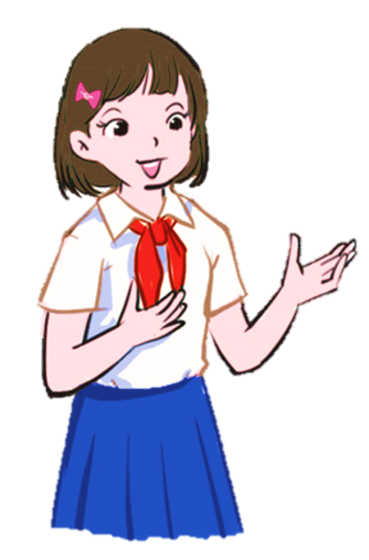
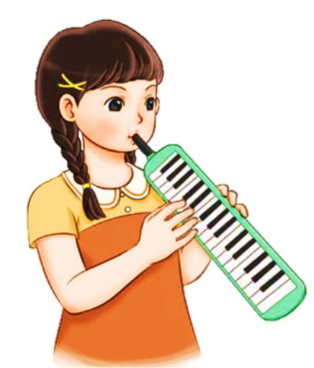

&===================!
Hình thành kiến thức mới
2. Thể hiện nhạc cụ gõ hoặc
nhạc cụ giai điệu
Nhạc cụ giai điệu
Hãy cho biết hình dạng, cấu tạo, tư thế thổi kèn, cách đặt bàn tay trên phím?

Slide 15
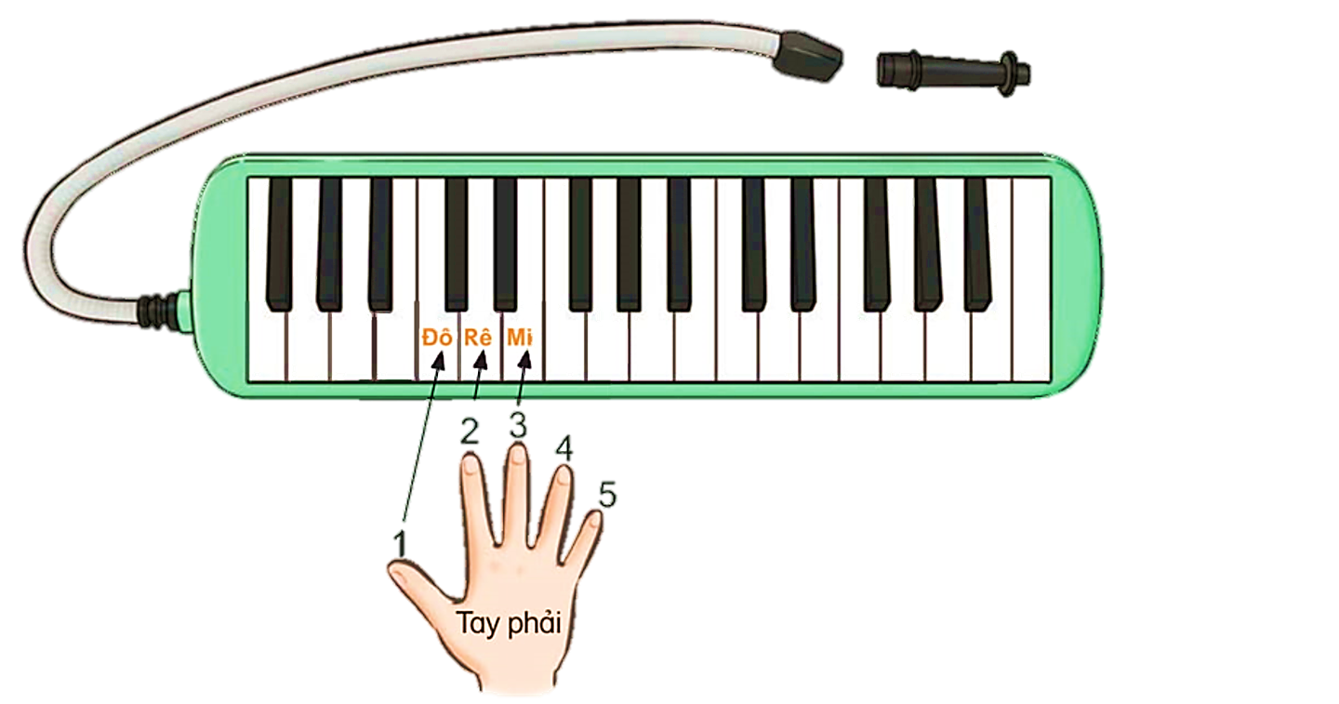
&===================!
Hình thành kiến thức mới
2. Thể hiện nhạc cụ gõ hoặc
nhạc cụ giai điệu
Nhạc cụ giai điệu
&=2==b==!===c==!===d===.
Chúng mình thổi lại
3 nốt Đô, Rê, Mi theo mẫu âm đã học ở chủ đề 2 nhé!
Notes:
Một nhóm/ cá nhân thực hành thổi 3 nốt Đô, Rê, Mi. Cách cầm kèn: đặt bàn tay khum tròn, thả lỏng trên bàn phím của tay phải; miệng ngậm ống thổi hoặc ống ngậm.

Slide 16
&===================!
Hình thành kiến thức mới
2. Thể hiện nhạc cụ gõ hoặc
nhạc cụ giai điệu
Nhạc cụ giai điệu
Chúng mình đọc tên nốt và gõ phách đúng mẫu âm.
&=2==R====S=!===d==!==T====S=!===b=!==R==.

Slide 17
&===================!
Hình thành kiến thức mới
2. Thể hiện nhạc cụ gõ hoặc
nhạc cụ giai điệu
Nhạc cụ giai điệu
&=2==R====S=!===d==!==T====S=!===b=!==R==.
Chúng mình thực hành thổi 3 nốt Đô, Rê, Mi theo mẫu âm.

Slide 18
&===================!
Hình thành kiến thức mới
2. Thể hiện nhạc cụ gõ hoặc
nhạc cụ giai điệu
Nhạc cụ giai điệu
&=2==R====S=!===d==!==T====S=!===b=!==R=:=.
Chúng mình thổi ghép với nhịp điệu.

Slide 19

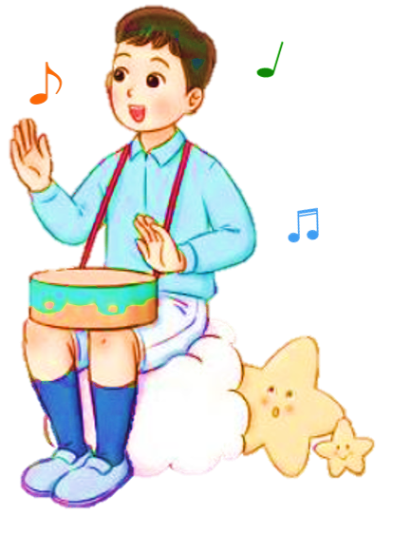
&===================!
Vận dụng – Trải nghiệm
Gõ đệm cho bài hát Tết là Tết
Một nhóm 8 bạn: 4 bạn gõ tiết tấu 1; 4 bạn gõ tiết tấu 2; các bạn còn lại hát bài Tết là Tết nhé!
Kết hợp cùng nhạc đệm
Notes:
Cần cho HS tập riêng từng hình tiết tấu với phần hát. Khi đã thuần thục cho kết hợp cả 2 hình tiết tấu (Tùy đối tượng HS có thể kết hợp với nhạc đệm hoặc không)

Slide 20
&===================!
Vận dụng – Trải nghiệm
Gõ đệm cho bài hát Tết là Tết
Từng nhóm thực hiện sau đó các nhóm nhận xét lẫn nhau nhé các bạn!
Kết hợp cùng nhạc đệm

Slide 21
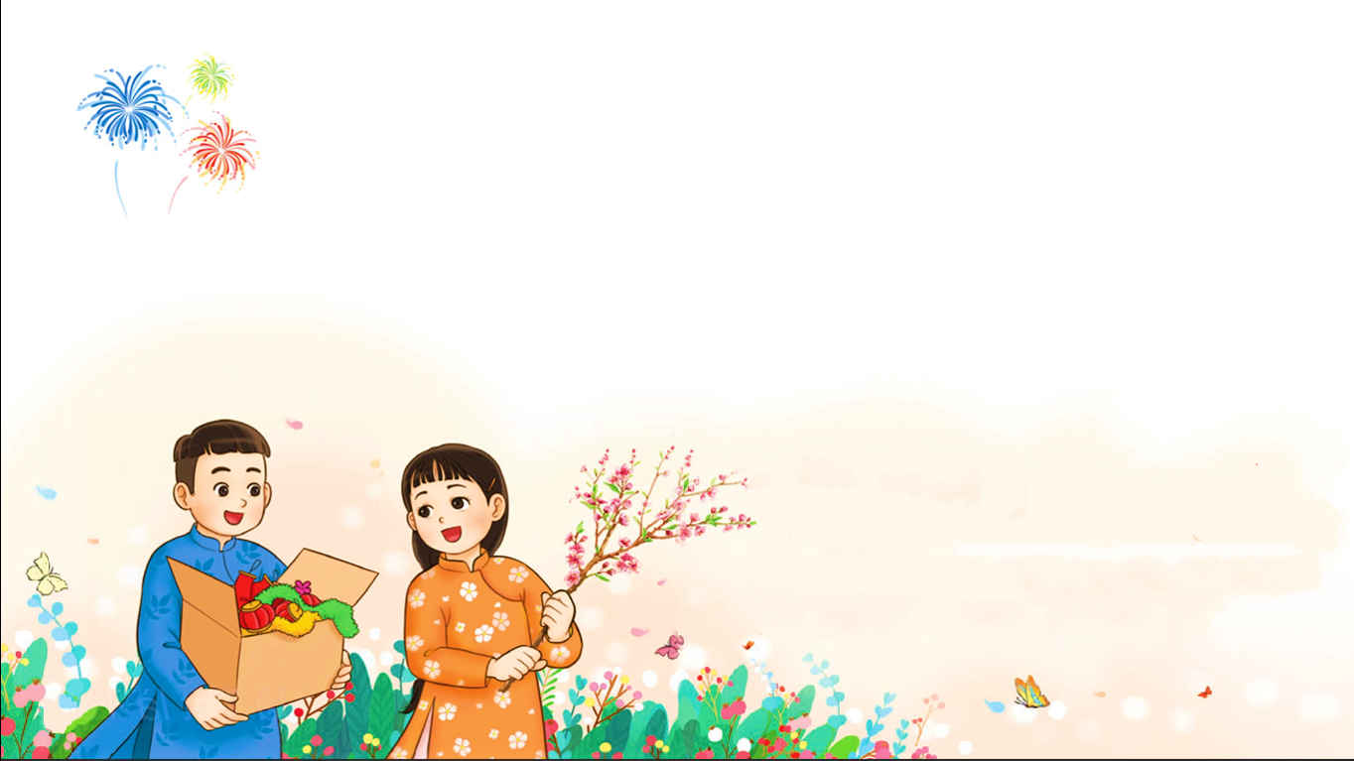



CẢM ƠN VÀ HẸN GẶP LẠI CÁC EM
Chúc các em
Vui tươi – Chăm ngoan – Học tốt
Chúc các em
Vui tươi – Chăm ngoan – Học tốt

